Slide 1
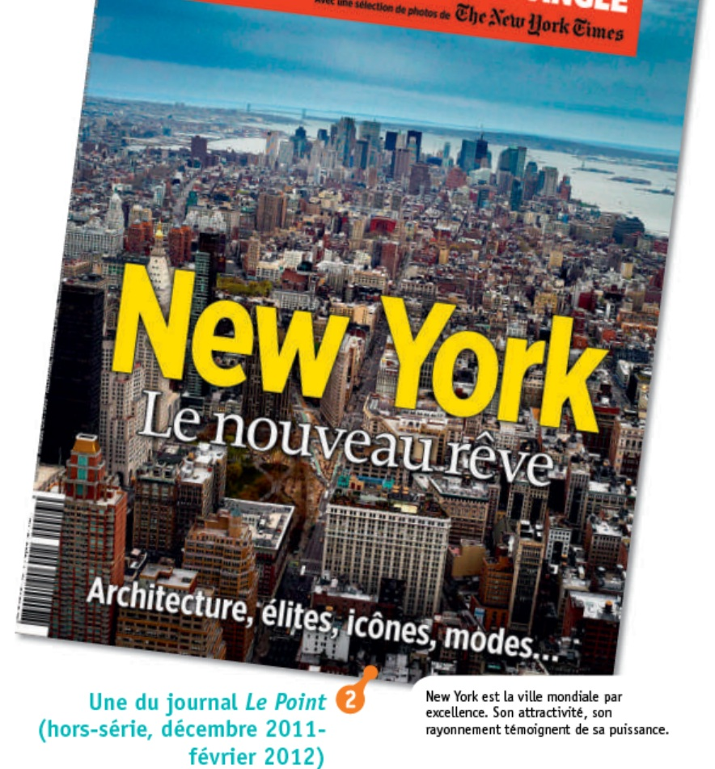
THEME 2
LES DYNAMIQUES DE LA MONDIALISATION
CHAP 2
LES TERRITOIRES DANS LA MONDIALISATION
Quel est l’impact de la mondialisation sur l’organisation des territoires?

Slide 2
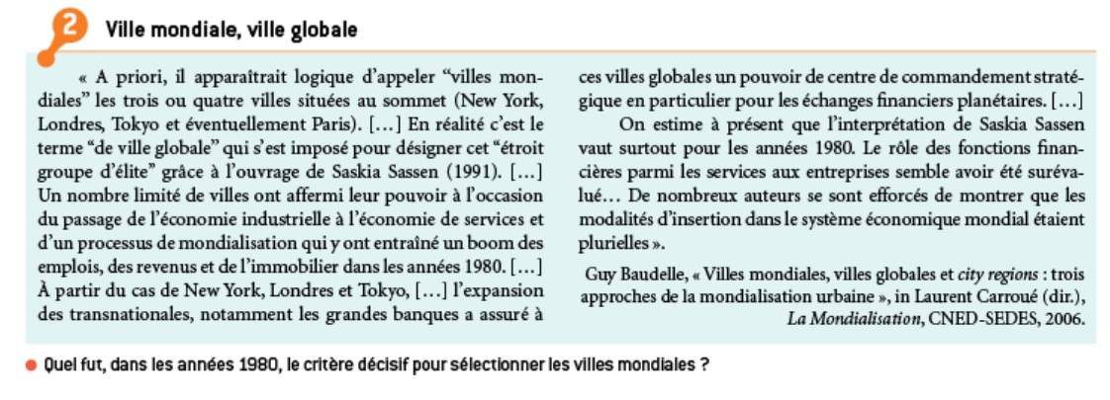
INTRODUCTION
Page 135

Slide 3
I- Une ville mondiale: New-York
A/ Une métropole qui concentre les fonctions de commandement
Une métropole internationale

Slide 4
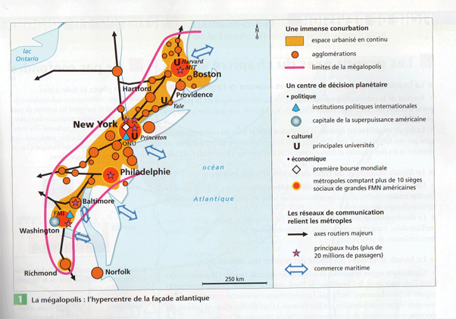
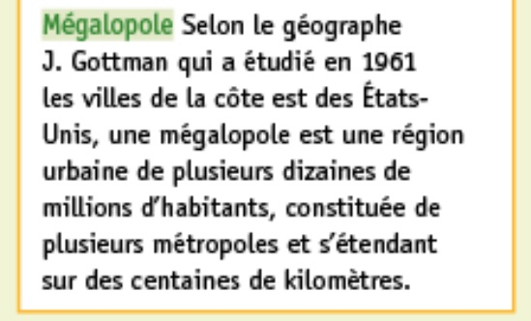
NY, une mégapole
Page 135

Slide 5
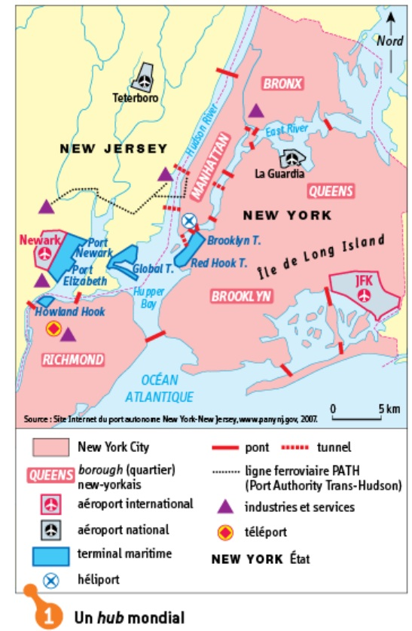
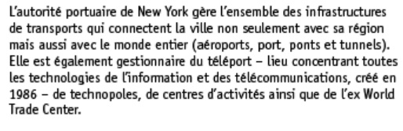
Une ville industrielle, concentration de NTIC
Page 122

Slide 6
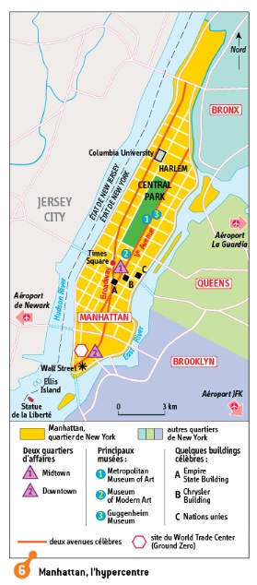
Page 124
Centré sur deux quartiers d’affaires

Slide 7
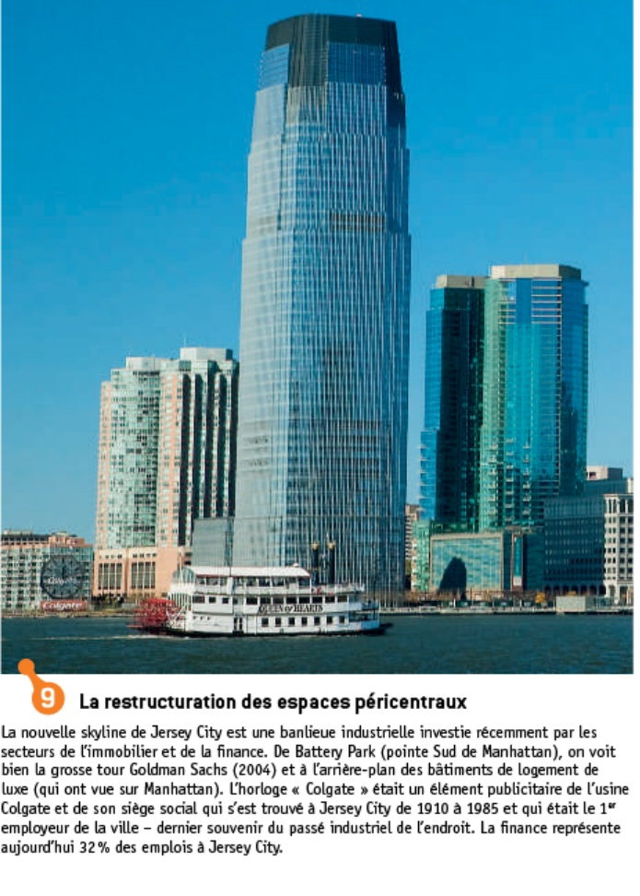
Page 125
Page 122

Slide 8
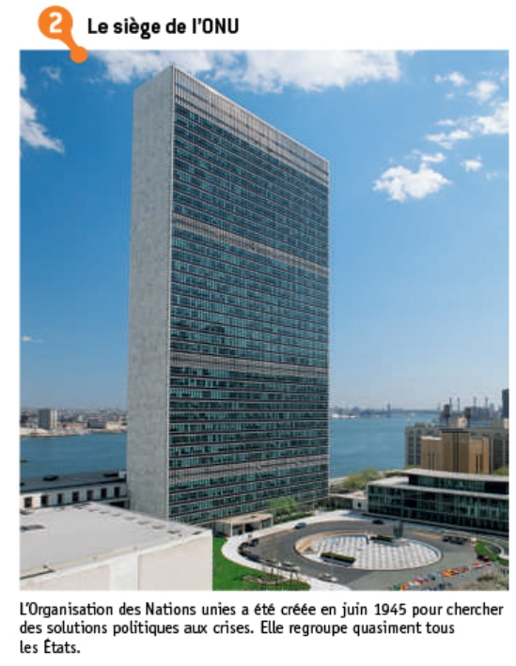
NY, un rayonnement politique
Page 122

Slide 9
I- Une ville mondiale: New-York
A/ Une métropole qui concentre les fonctions de commandement
Une métropole internationale
Le premier centre économique et financier au monde

Slide 10
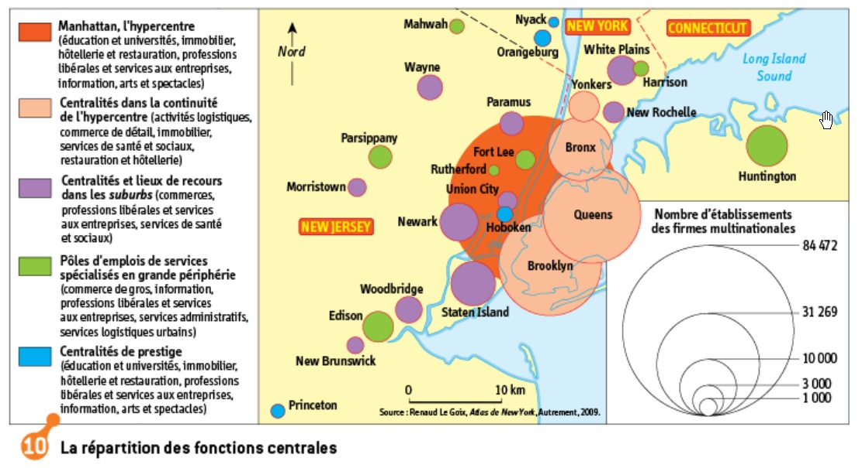
Page 125
• Au niveau national, New York se distingue des autres métropoles des Etats-Unis par l’importance des activités à forte valeur ajoutée

Slide 11
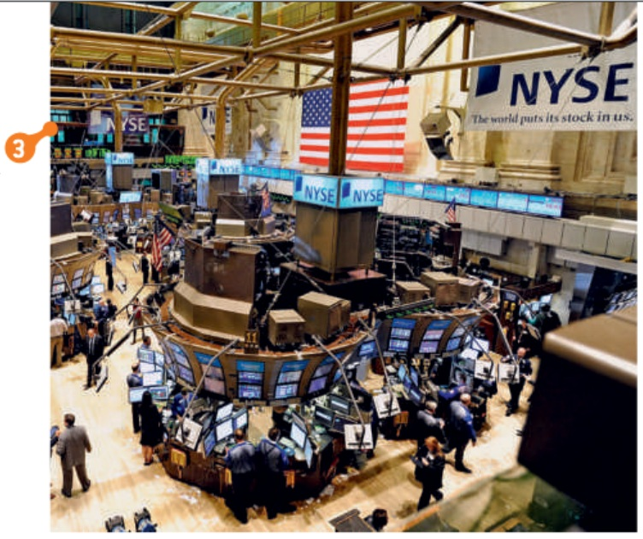
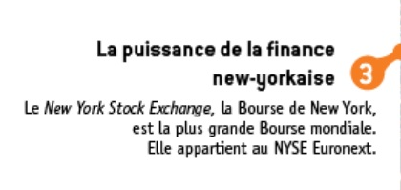
• La puissance de la finance de NY
Page 123

Slide 12
I- Une ville mondiale: New-York
A/ Une métropole qui concentre les fonctions de commandement
Une métropole internationale
Le premier centre économique et financier au monde
Une capitale culturelle et touristique mondiale

Slide 13
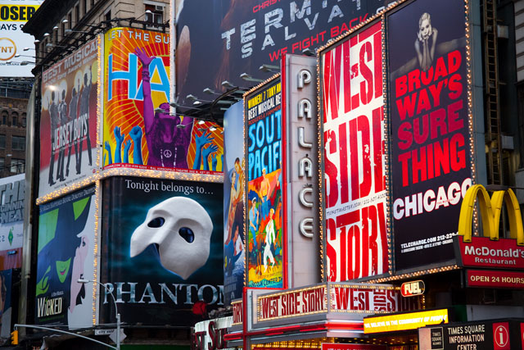
Page 124
Depuis le début des années 1990 les industries de "l’entertainment" arrivent en deuxième position dans les exportations américaines, juste après l’industrie aéronautique.
https://www.youtube.com/watch?v=nnW1dXHxHm8&index=3&list=PL66A566B9AFFAA717
http://www.dailymotion.com/video/xspo18_culture-hip-hop-a-new-york-1994_music

Slide 14
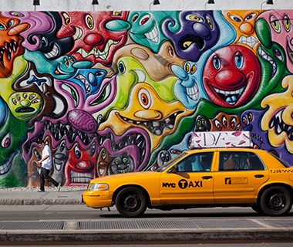
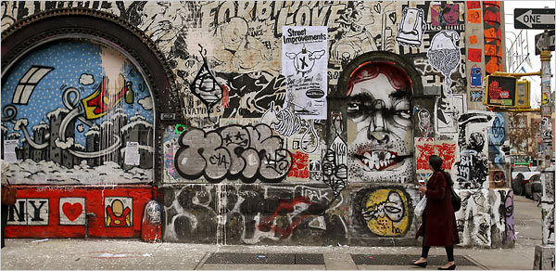

Slide 15
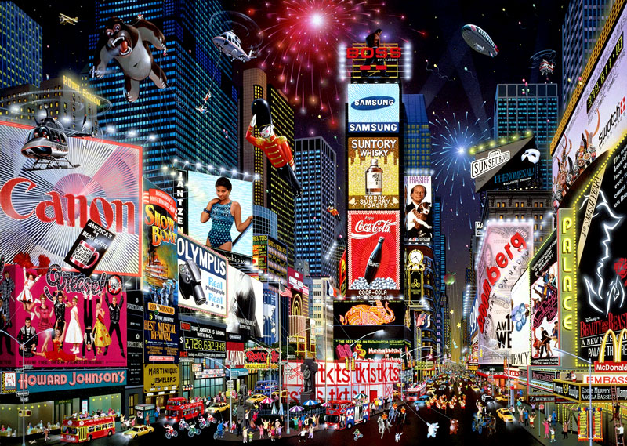
Page 124
New York est également la première destination touristique des Etats-Unis

Slide 16
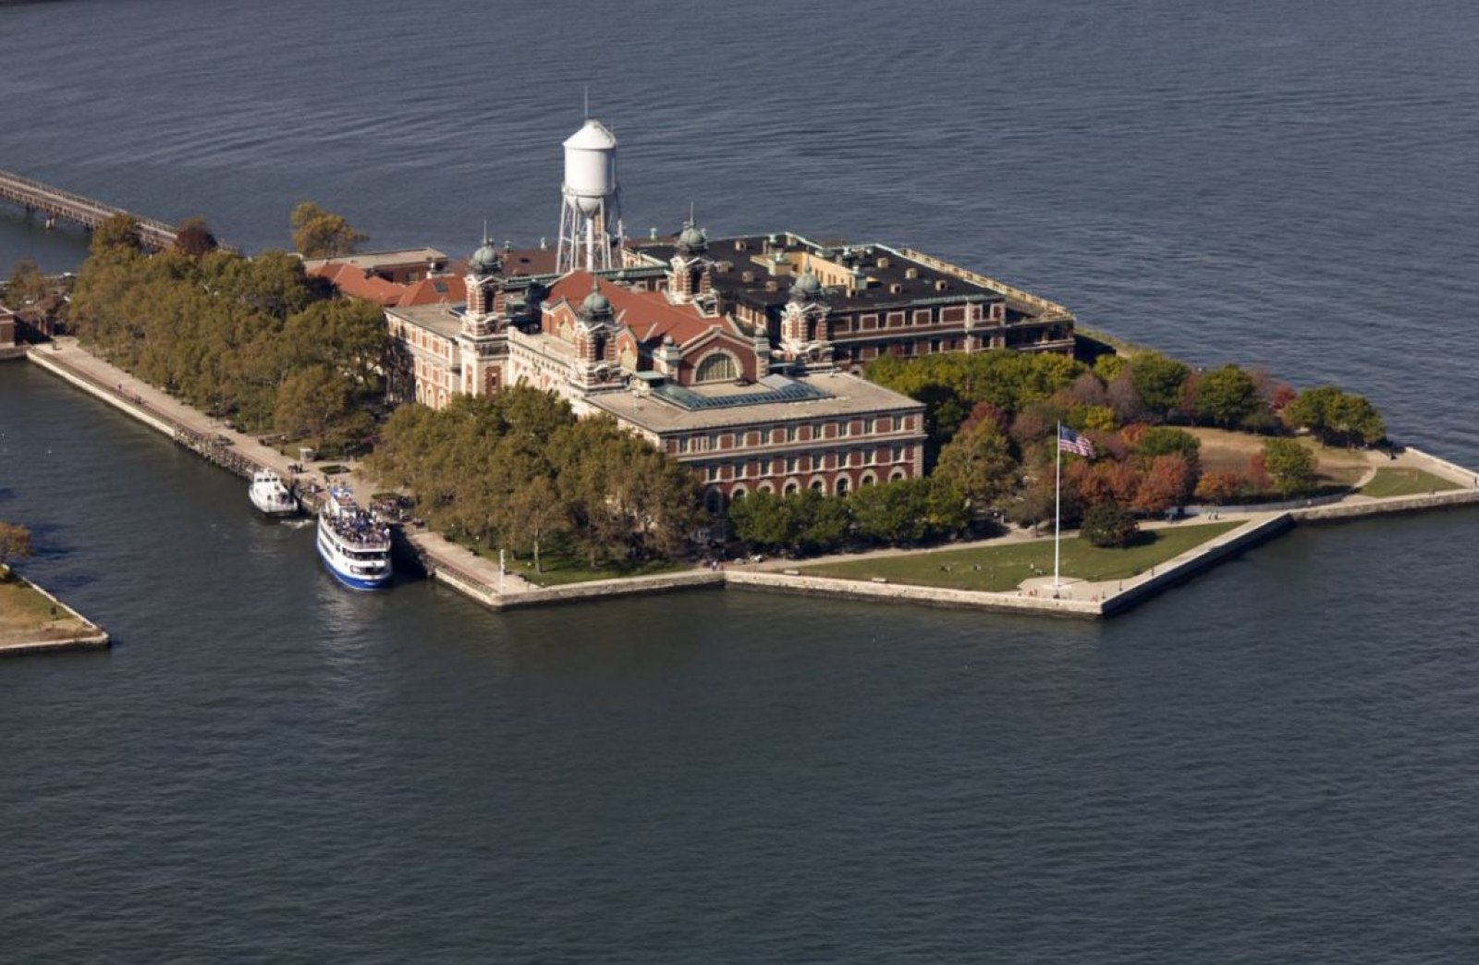
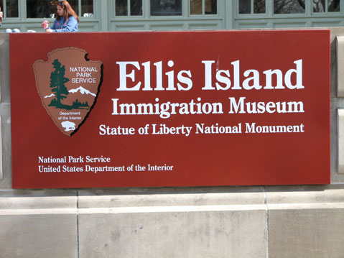

Slide 17
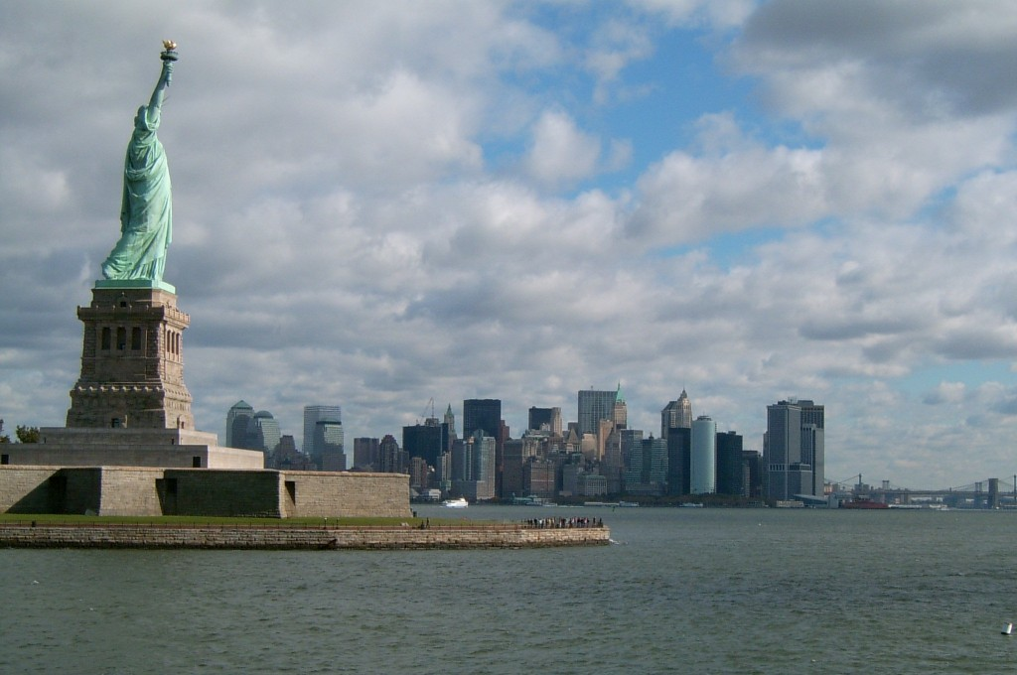

Slide 18
Page 124
New York est également la première destination touristique des Etats-Unis

Slide 19
I- Une ville mondiale: New-York
A/ Une métropole qui concentre les fonctions de commandement
B/ Une ville au cœur des réseaux
Au cœur du réseau décisionnel international
• Le réseau financier mondial relie les grandes places boursières et New York est la principale
étape sur l’anneau qu’elles constituent.
• La métropole concentre également les sièges sociaux de firmes américaines parmi les plus puissantes (American Express, Merrill Lynch, AIG, CBS, NBC, NY Times, Time Warner, Pfizer, Colgate-Palmolive). 22 sièges des 500 premières firmes mondiales sont implantés à New York.

Slide 20
I- Une ville mondiale: New-York
A/ Une métropole qui concentre les fonctions de commandement
B/ Une ville au cœur des réseaux
Au cœur du réseau décisionnel international
2. Un hub mondial

Slide 21
Page 122

